Slide 1
NÁDORY KŮŽE
Spinocelulární karcinom
Bazocelulární karcinom
Maligní melanom
nemelanomové nádory jsou heterogenní skupina nemocnění s různým biologickým chováním
Incidence 196/100 000, nízká mortalita 4,5/100 000

Slide 2
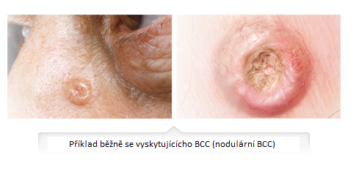
Bazocelulární karcinom
Vychází z bazální vrstvy epidermis,
Výskyt u bílé rasy, ve starším věku častěji u mužů
Etiologie: chronická expozice UV záření, chronická imunosuprese, genetická predispozice (xeroderma pigmentosum, Gorlinův syndrom)
Klinika: výskyt v místech exponovaných slunci, nodulární forma 70 %, superficiální 15 %, s pigmentem
Vzdálené mts jsou velmi vzácné, častěji lokálně destruktivní růst
Terapie: totální excize s lemem 5mm, kryoterapie tekutým dusíkem, RT, fotodynamická léčba – expozice UV záření o definované vlnové délce při senzibilizaci porfyriny (fotoexcitace v nád. bb)
Imiquimod, vismodegib – inhibice hedgehog signální dráhy

Slide 3
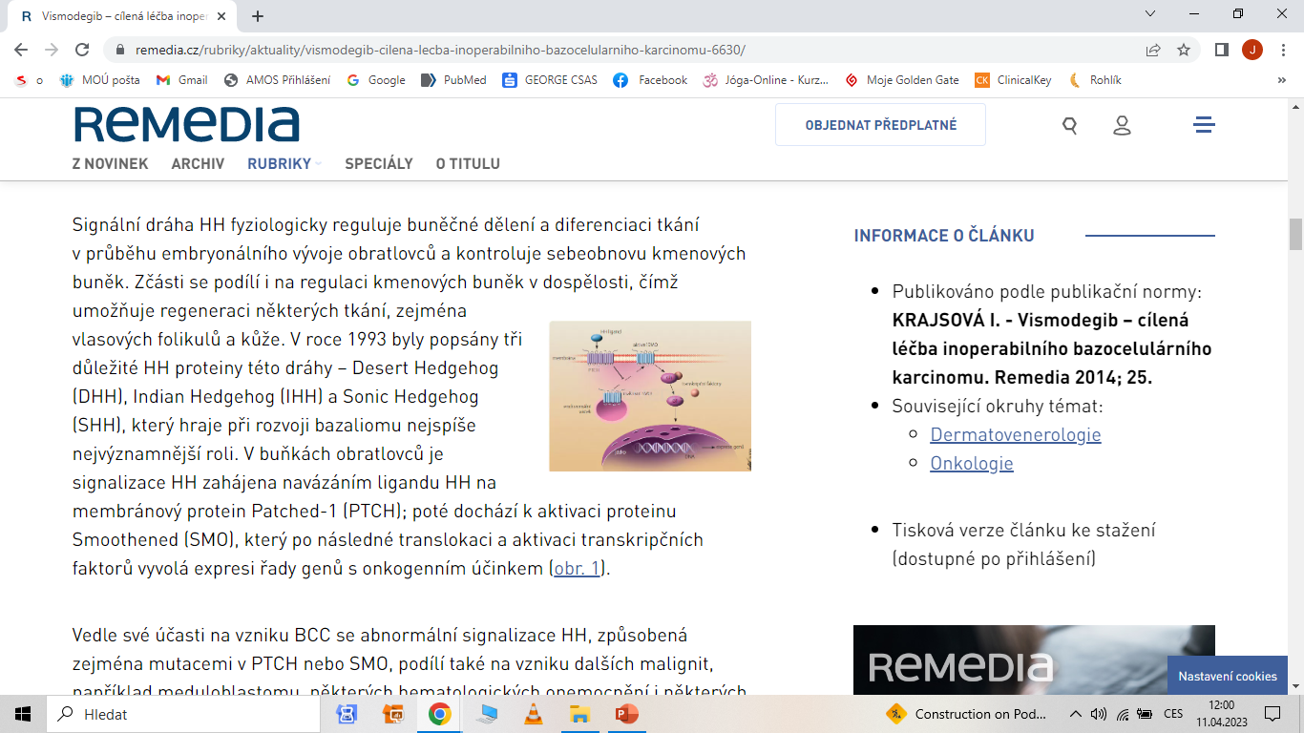
Signální dráha Hedgehog – blokáda vismodegib – snížení proliferace a růstu nádorových buněk, snížení aktivity onkogenů
https://www.remedia.cz/rubriky/aktuality/vismodegib-cilena-lecba-inoperabilniho-bazocelularniho-karcinomu-6630/

Slide 4
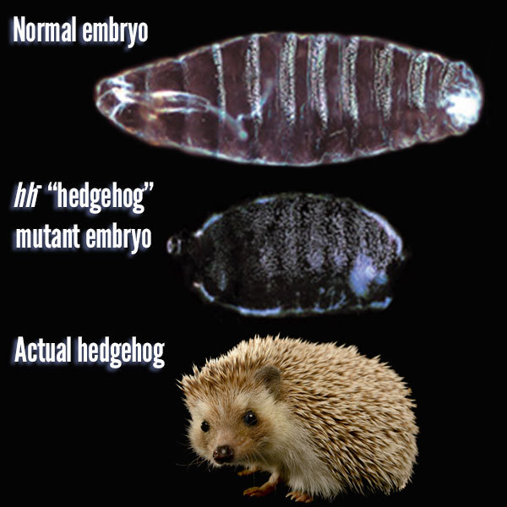


Slide 5
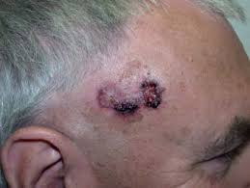
Spinocelulární karcinom
Vychází z epidermálních keratinocytů
Ve vyšším věku, častěji u mužů, fototyp kůže I a II
Etiologie: chronická expozice UV záření, ionizace, chronické dráždění kůže- v jizvách, popáleninách, chemické karcinogeny (arsen), genetické faktory, HPV infekce
Klinika: difusně infiltrující forma, exofytická forma, časté krvácení, ulcerace
Lymfogenní šíření, hematogenní při pokročilém onemocnění
Terapie: radikální excize, disekce postižených lymfat. uzlin, RT, CHT u diseminovaného onemocnění
Nově imunoterapie – cemiplimab anti-PD moAB

Slide 6
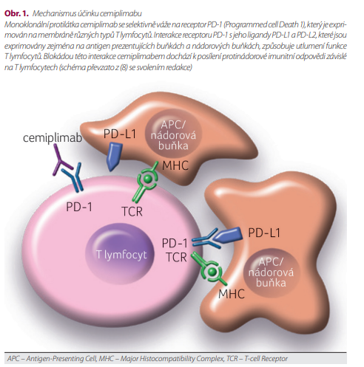
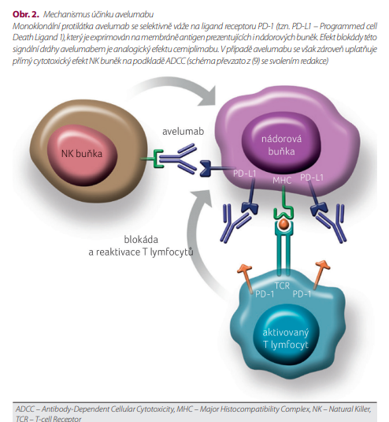
Imunoterapie kožních nádorů – anitPD1, anti PD-L1 moAB
(immune-related Adverse Events, irAEs)
https://www.solen.cz/pdfs/xon/2022/03/07.pdf

Slide 7
Maligní melanom
Neuroektodermální nádor vznikající z melanocytů, vznik na kůži, sliznicích i v oku
Incidence dramaticky vzrůstá 20/100 000, mortalita 5/100 000
Etiologie: genetické faktory- familiární výskyt (5 %), mutace genů pro CDKN2A, BRCA 2, p16
nejvýznamnější UVB záření- důležitá je dávka UV záření v dětství, nárazové opalování se spálením, velké množství pigmentových névů

Slide 8
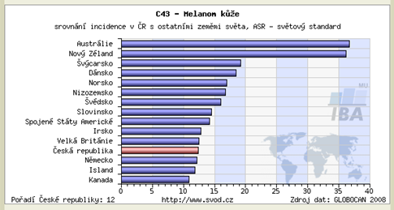

Slide 9
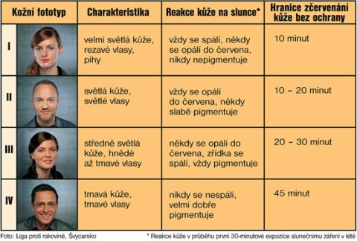


Slide 10
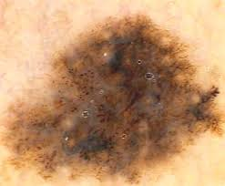
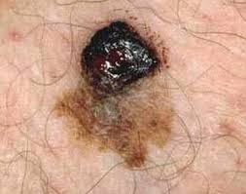
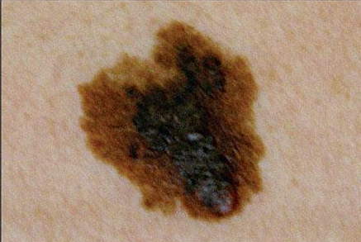
A asymetrie
B nepravidelné okraje (borderline)
C skvrnité zbarvení (color)
D průměr nad 5mm
E trvalé zvětšování v čase (enlargement)

Slide 11
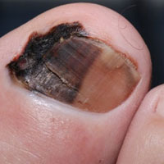
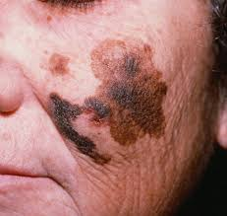
Povrchově se šířící melanom
Nodulární melanom
Akrolentiginozní melanom- dlaně, plosky, prsty
Lentigo maligna melanom –v obličeji

Slide 12
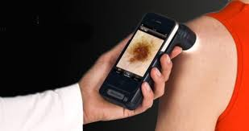
Diagnostika- klinické vyšetření, dermatoskopické vyšetření
Klasifikace dle Breslow (tloušťka nádoru v milimetrech) a Clark (hloubka invaze), počty mitóz, ulcerace, známky regrese nádoru, lymfocytární lem
Radikální excize, vyšetření sentinelové uzliny při tlouštce 0,5-1 mm
RTG srdce plic, UZ lymfat. uzlin, UZ jater, PET/CT
Stanovení mutací v klíčových onkogenech BRAF, c-KIT, NRAS, PD-L1 status

Slide 13
Terapie: radikální excize s bezpečnostním lemem 1-2 cm, disekce spádové lymfatické oblasti při pozitivní sentinelové uzlině
Adjuvantní terapie – imunoterapie - interferonem alfa,
adjuvantní RT výjimečně
Léčba diseminovaného onemocnění – chirurgie, CHT
Cílená léčba BRAF+MEK inhibitory – vemurafenib, dabrafenib+ trametinib
Moderní imunoterapie – ipilimumab - anti CTLA4 protilátka
Nivolumab nebo pembrolizmab anti PD moAB
Onkolytická vakcína T-VEC- v rámci studií, dosud není stanovena úhrada, v ČR nedostupné
Prognóza: Breslow < 1mm 5 leté přežití 95-100 %, 2,1-4 mm 60-75 %, > 4mm 50 %

Slide 14
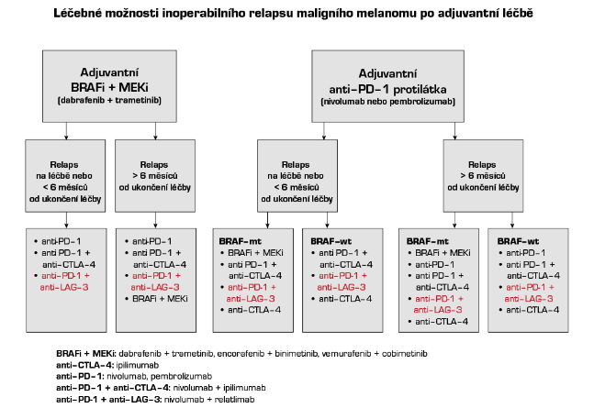

Slide 15
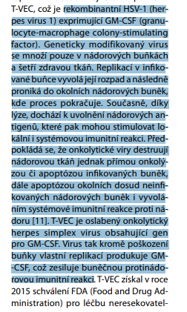
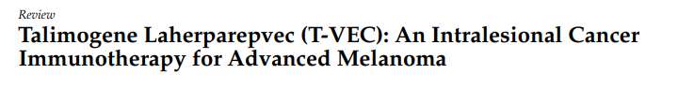
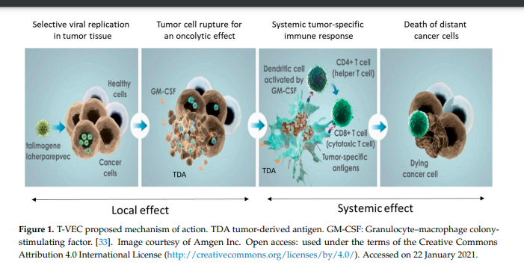
oslabený herpes simplex virus exprimující gen pro GM-CSF
indikace neresekabilní metastatický melanom

Slide 16
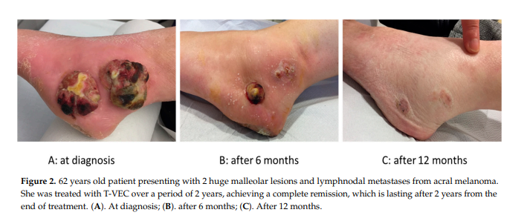
https://www.ncbi.nlm.nih.gov/pmc/articles/PMC8003308/pdf/cancers-13-01383.pdf

